Slide 1


Proiect de absolvire Software Development Academy ADRIAN VAGAUNA SDA_TesterRemote Ro42

Slide 2
Cuprins:
1. PARTE TEORETICA
Ce înseamnă requirements
Ce este un test condition
Ce este un test case si la ce folosește
Care este scopul unui test plan
Statusurile pe care poate sa le aibă rularea unui test case
Statusurile pe care poate sa le aibă un defect
Diferenta intre priority și severity
Ce este un raport și care este diferenta intre test status report și test completion report
Etapele procesului de testare
Diferenta intre retesting și regression testing
Diferenta intre functional testing si non-functional testing
Tehnici de testare și grupele corespunzătoare (Black-Box, White-Box, Experience-Based)
2. PARTE PRACTICA

Slide 3

REQUIREMENT
Requirement-urile sunt niște documente care conțin informații despre funcționalități, design sau despre comportamentul unui software. Astfel de documente fie sunt primite de la client, fie există un membru al echipei care adună informațiile și creează documentele.
Exemple de documente care pot fi folosite ca și requirements: software requirements, business requirements, system requirements, epic stories, use cases, functional requirements, performance requirements, diagrame UML, design, etc.
Pe baza acestor documente programatorii vor crea software-ul, iar testerii vor crea teste.
TEST CONDITION
Conditia sau tinta acelui test sau cu alte cuvinte ce dorim sa verificam/testam si dupa care vom decide daca testul a trecut sau nu.
Ex. -verificare functionalitate plasare a unei comenzi .
CE ESTE UN TEST CASE SI LA CE FOLOSEȘTE
Un testcase este o succesiune de pasi pe care un tester il ruleaza pentru a vedea daca una dintre functionalitatile unui produs este implementata.
Un testcase este un set de conditii si variabile pe care un tester le foloseste pentru a verifica functionalitatea unei aplicatii.
CE URMARIM CAND RULAM TESTE?
Rularea testelor are ca scop verificarea funcționalității și calității unui software, identificarea defectelor și erorilor înainte de lansarea pe piață, și asigurarea că software-ul îndeplinește cerințele și așteptările utilizatorilor și ale clientului. Este o activitate critică în dezvoltarea de software pentru a asigura calitatea și fiabilitatea produselor software.

Slide 4

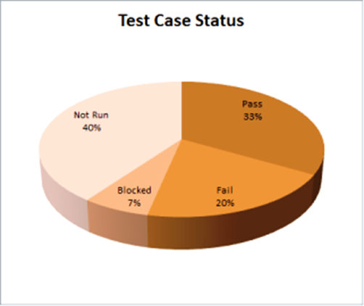
CARE ESTE SCOPUL UNUI TEST PLAN
Scopul unui test plan este de a documenta și de a comunica strategia și planul de testare pentru un anumit produs software sau sistem.
Test planul este un instrument cheie în procesul de testare a software-ului, deoarece ajută la asigurarea că testele sunt planificate și executate în mod eficient și eficace, și că produsul final îndeplinește cerințele și așteptările utilizatorilor și ale clientului.
STATUSURILE UNUI TEST CASE
In procesul de testare a software-ului, există patru statusuri principale ale unui test case:
Passed (trecut),
Failed (eșuat),
Blocked (blocat) și
In progress (în curs de desfășurare).
Pe lângă aceste statusuri principale,
pot fi utilizate și alte statusuri, cum ar fi :
Not Run (neexecutat),
Blocked by Design (blocat din cauza design-ului),
Skipped (omitere),
Deferred (amânat) sau
N/A (nerelevant).

Slide 5

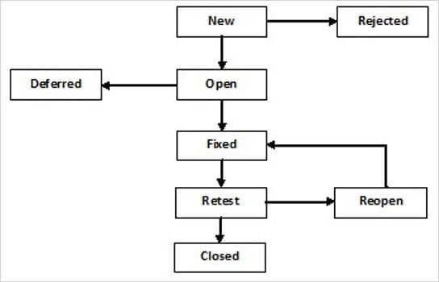
STATUSURILE UNUI DEFECT
În procesul de testare a software-ului, există mai multe statusuri posibile ale unui defect. Acestea includ:
NEW (NOU):-Acest status indică faptul că un defect a fost identificat și raportat pentru prima dată.
REJECTED (RESPINS): Acest status indică faptul că un defect raportat nu este considerat a fi o problemă reală sau că nu poate fi reprodus.
OPEN (DESCHIS): Acest status indică faptul că defectul este încă în procesul de investigare sau că dezvoltatorii încearcă să găsească o soluție.
DEFERRED (AMÂNAT): Acest status indică faptul că rezolvarea unui defect a fost amânată pentru o versiune ulterioară a software-ului.
FIXED (REZOLVAT): Acest status indică faptul că dezvoltatorii au găsit și au rezolvat problema asociată cu defectul.
RETEST (RETESTARE): Acest status indică faptul ca defectul este pus în așteptare pentru a fi retestat după ce a fost remediat.
REOPEN (REDESCHIS):Acest status indică faptul ca defectul este adus înapoi în procesul de remediere și urmează să fie investigat din nou și să primească o nouă rezolvare.
CLOSED (ÎNCHIS): Acest status indică faptul că defectul a fost rezolvat și validat cu succes și că este închis.

Slide 6

Diferenta intre priority și severity
Diferența consta in valorile care indică impactul general și ordinea în care problemele ar trebui abordate. Severitatea este legată de standardele de calitate, iar prioritatea este asociată cu defectele de programare dintr-un software.
- In tabelul de mai jos putem pune in evidenta diferentele dintre SEVERITATE - PRIORITATE
Nr. crt. | Severity | Priority
1. | Definit de impactul unei probleme specifice asupra funcționalității oricărei aplicații. | Definit de impactul asupra afacerii.
2. | Categoria decisă de testeri. | Categorie decisă de dezvoltatori sau proprietari de produse.
3. | Se ocupă de aspectele tehnice ale aplicației. | Se ocupă de termenul sau comanda pentru remedierea defectelor.
4. | Valoarea nu se schimbă în timp, este fixă. | Valoarea de prioritate este subiectivă și se poate modifica după compararea cu alte defecte

Slide 7

CE ESTE UN RAPORT DE EROARE
Un raport de eroare este un document care conține detalii despre o problemă sau o defecțiune întâlnită în software-ul testat, inclusiv o descriere precisă și detaliată a problemei și informații relevante pentru reproducerea acesteia.
Scopul principal al unui astfel de raport este de a ajuta echipa de dezvoltare să identifice și să remedieze problemele găsite înainte ca software-ul să fie lansat.
CARE ESTE DIFERENTA INTRE TEST STATUS(STARE) REPORT ȘI TEST COMPLETION REPORT
Test Status Report și Test Completion Report sunt două rapoarte diferite care servesc scopuri diferite în cadrul ciclului de viață al testării software.
Test Status Report este utilizat pentru a monitoriza și raporta progresul proiectului de testare în timpul execuției, în timp ce Test Completion Report este utilizat pentru a oferi o evaluare completă a proiectului de testare după finalizarea tuturor testelor planificate și execuției acestora.
ETAPELE PROCESULUI DE TESTARE
Procesul de testare constă în mai multe etape, începând de la planificarea testelor și terminând cu încheierea testelor și oferirea feedback-ului despre calitatea sistemului testat.
În general, etapele includ:
- analiza cerințelor,
- proiectarea testelor,
-implementarea testelor,
-executarea testelor,
-analiza rezultatelor,
-remedierea problemelor,
-retestarea și finalizarea testelor.
Prin urmare, procesul de testare este un proces complex și sistematic care necesită planificare atentă, coordonare și evaluare constantă pentru a asigura calitatea și fiabilitatea sistemelor software.

Slide 8

DIFERENTA DINTRE RETESTING SI REGRESSION TESTING
Retesting și regression testing sunt două tipuri diferite de teste care sunt efectuate în procesul de testare a software-ului.
Retesting se concentrează pe verificarea dacă problemele sau defectele identificate anterior au fost remediate sau nu.
Regression testing, pe de altă parte, se concentrează pe asigurarea faptului că modificările făcute într-un sistem software nu afectează funcționalitatea existentă a sistemului.
Astfel, principalul scop al retesting-ului este de a verifica dacă problemele identificate anterior au fost remediate, în timp ce scopul principal al regression testing-ului este de a verifica dacă modificările aduse sistemului nu au afectat funcționalitatea deja existentă a sistemului.
DIFERENTA DINTRE FUNCTIONAL TESTING SI NON –FUNCTIONAL TESTING
Diferența dintre functional testing și non-functional testing constă în faptul că functional testing se concentrează pe testarea funcționalității unei aplicații(teste de unitate,teste de integrare,teste de sistem,teste de acceptare), în timp ce non-functional testing se concentrează pe testarea caracteristicilor non-funcționale ale unei aplicații, cum ar fi performanța, securitatea, scalabilitatea și compatibilitatea. Ambele tipuri de teste sunt importante în procesul de testare a unui produs software și sunt complementare, asigurând atât îndeplinirea cerințelor funcționale, cât și a celor non-funcționale.

Slide 9

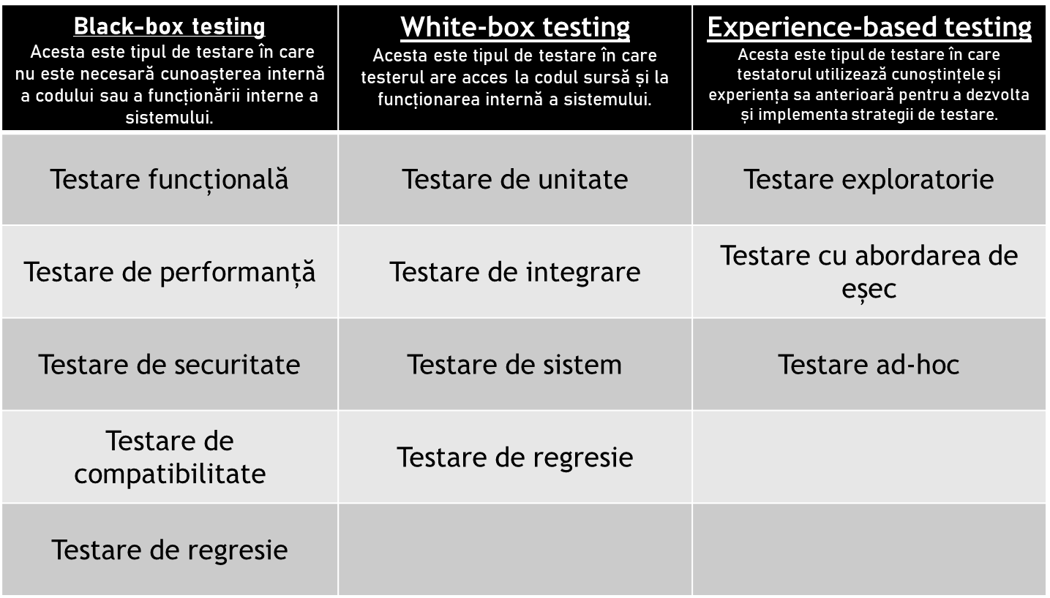
Enumerati tehnicile de testare și grupati-le în categoria corespunzătoare (Black-Box, White-Box, Experience-Based)
Tehnicile de testare pot fi grupate în mai multe categorii, în funcție de modul în care sunt aplicate și de tipul de cunoștințe necesare pentru a le utiliza. Cele trei categorii de bază sunt:

Slide 10
PARTEA PRACTICA
PROIECT APLICAT
Analiza de test asupra site-ului : www.aboutyou.ro
Urmeaza cele 10 REQUIREMENTURI pentru aplicatia mai sus mentionata:
1. Introducerea in bara de cautare GOOGLE a URL-ului site-ului ABOUT YOU -> accesare pagina;
2. Navigare printre categorii fara obligatie de logare;
3. Posibilitatea comanda / adaugare in cos fara obligatia de logare;
4. Posibilitatea logare la contul creat;
5. Posibilitate creare cont nou;
6. Sa pot crea o lista de produse favorite;
7. * Posibilitate creare filtre cautare produse;
8. Sa imi fie trimise , via e-mail, ofertele zilei/reducerile/alerta pret;
9. * Modalidati de expediere si de plata;
10.Modalitati de retur.

Slide 11

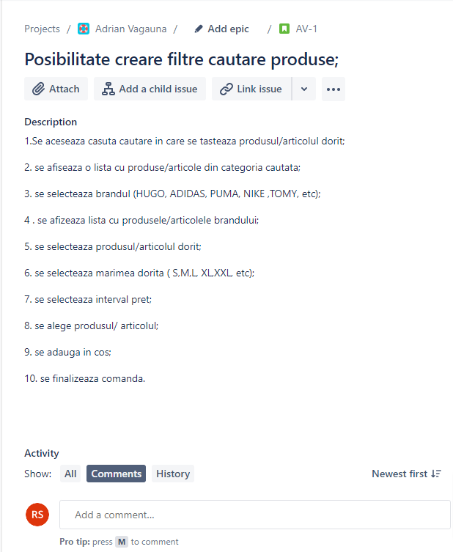
Conform requirements definite anterior, am creat două user story folosind JIRA
Posibilitate creare filtre cautare produse- primul user story

Slide 12

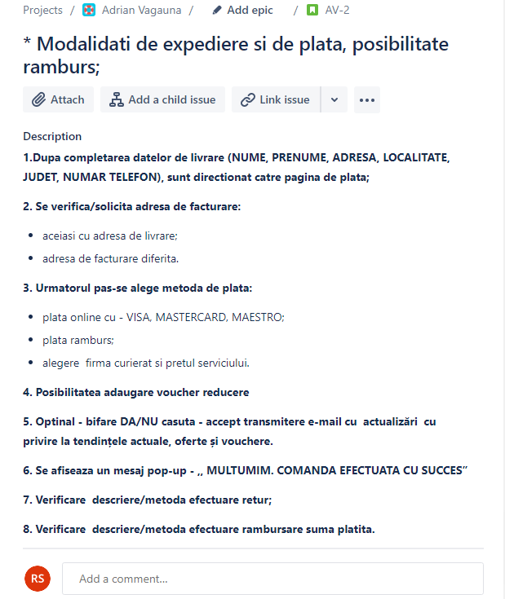
Modalitati de expediere si de plata-User story numarul doi

Slide 13

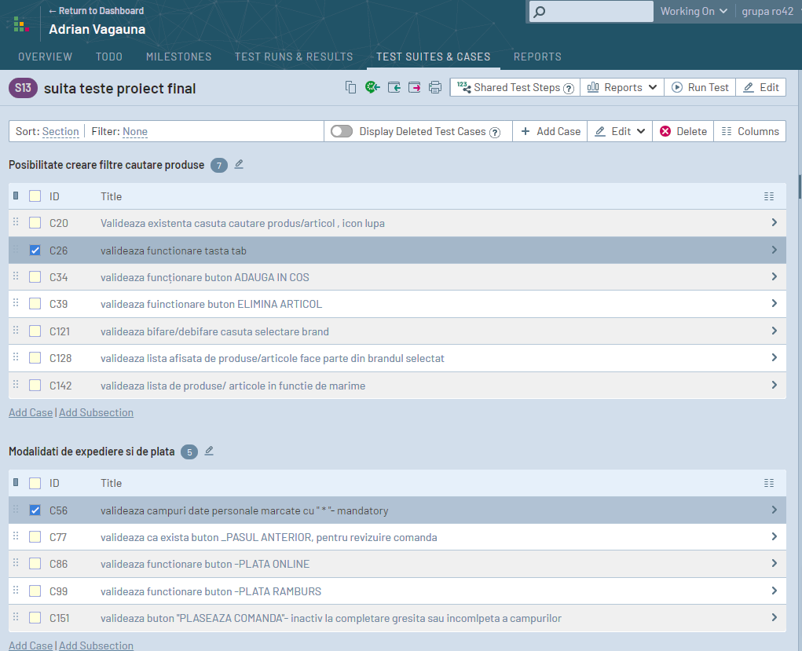
Conform requirements definite anterior, am creat 11 test cases folosind TestRail:

Slide 14

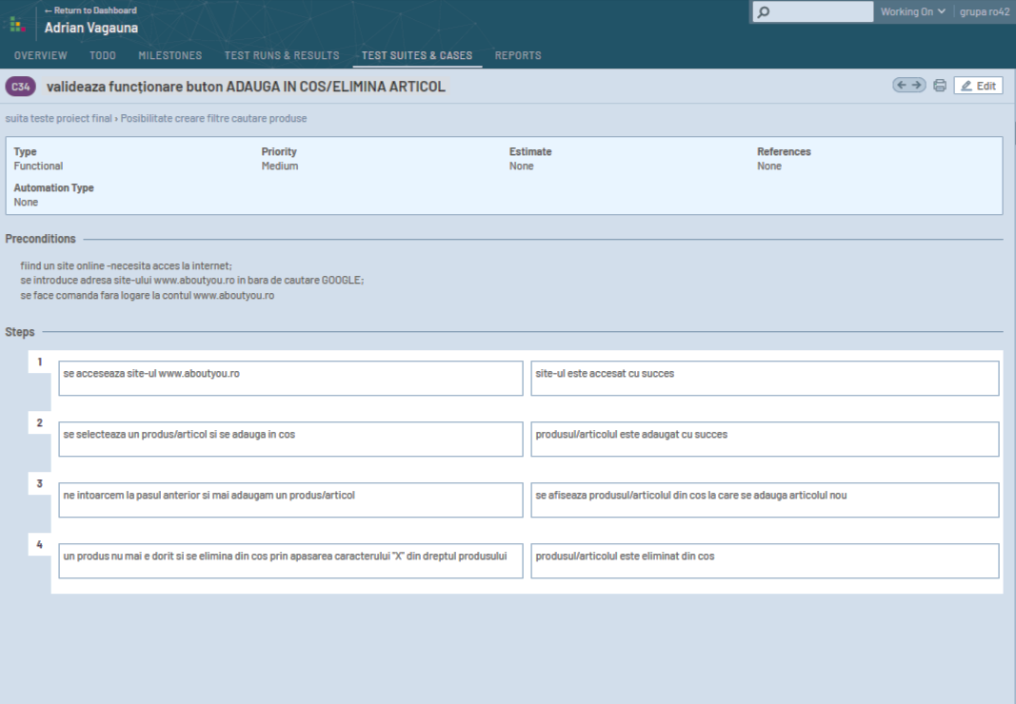
Urmeaza cele doua Test case folosind tehnica de testare- USE CASE TESTING

Slide 15


Slide 16
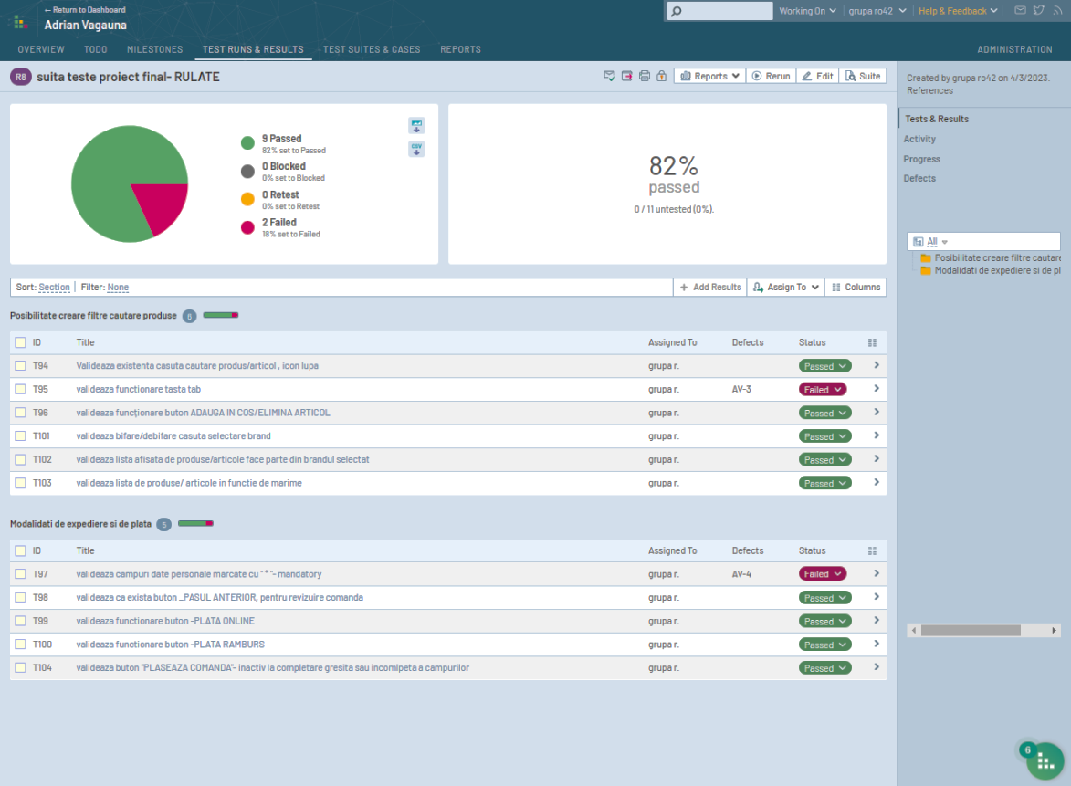
Urmeaza rularea test case-urilor in Test Rail

Slide 17
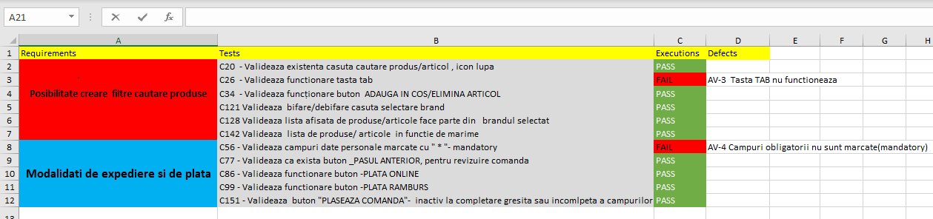



Urmeaza - Traceability matrix
(matricea de trasabilitate)

Slide 18
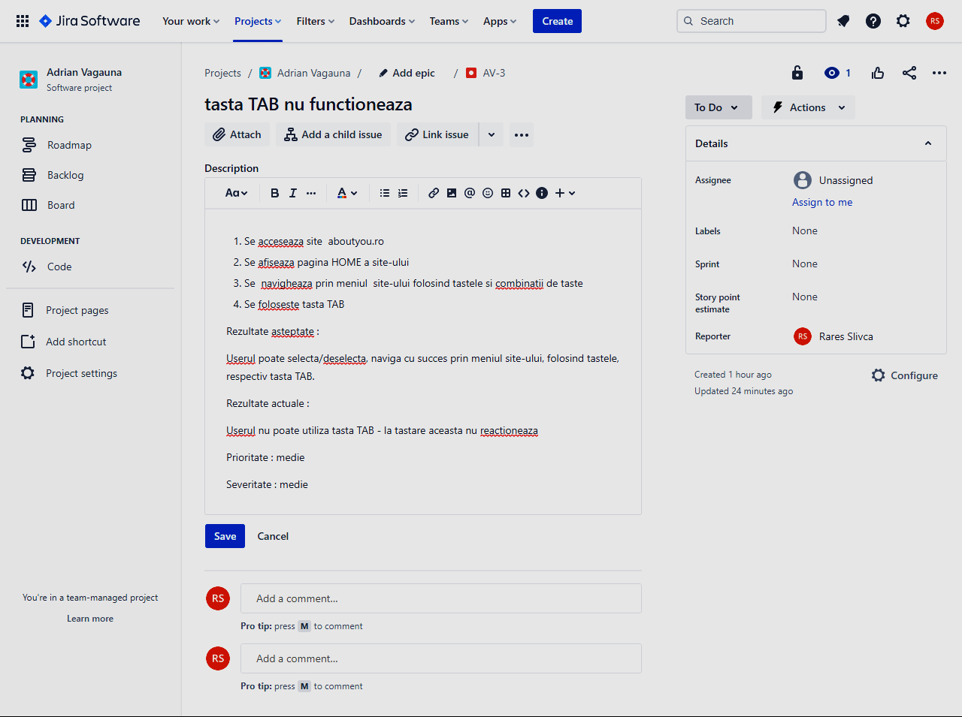
Bugs -Raportarea defectelor(buguri) in JIRA

Slide 19
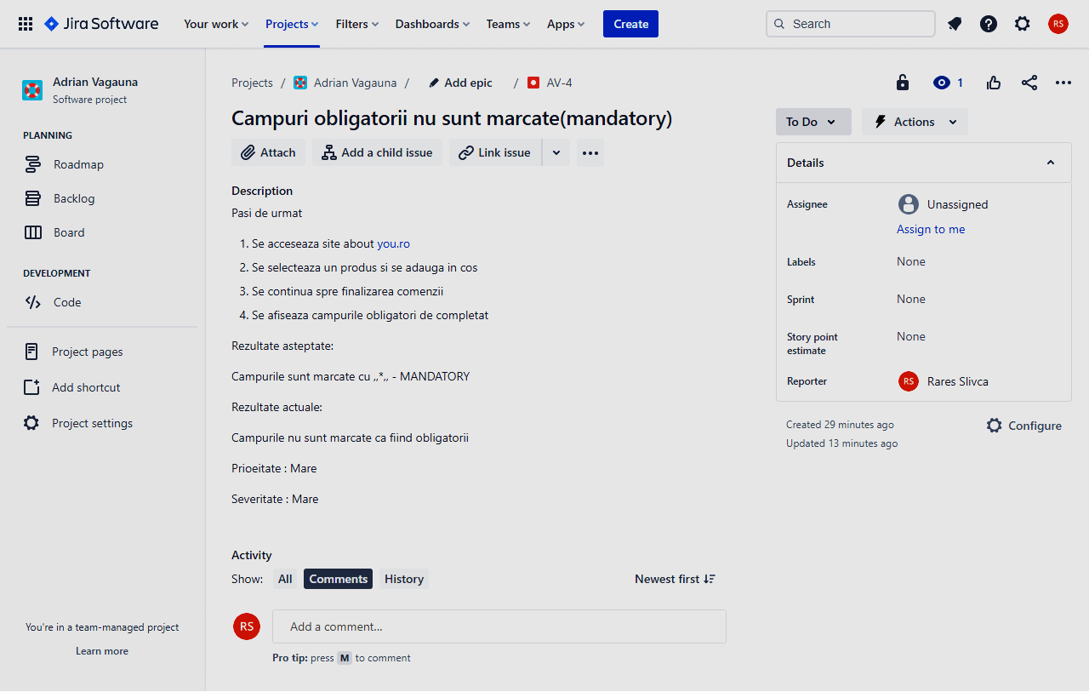
In urma testarii site-ului www.aboutyou.ro s-a observant un procent de PASS de 82%. Bug-urile identificate sunt de prioritate mica, prin urmare, site-ul va fi lansat pe piata , urmand ca bugurile sa fie remediate in timp.

Slide 20


THANK YOU
SDA ACADEMY
THANK YOU FOR VIEWING
2023

